Slide 1
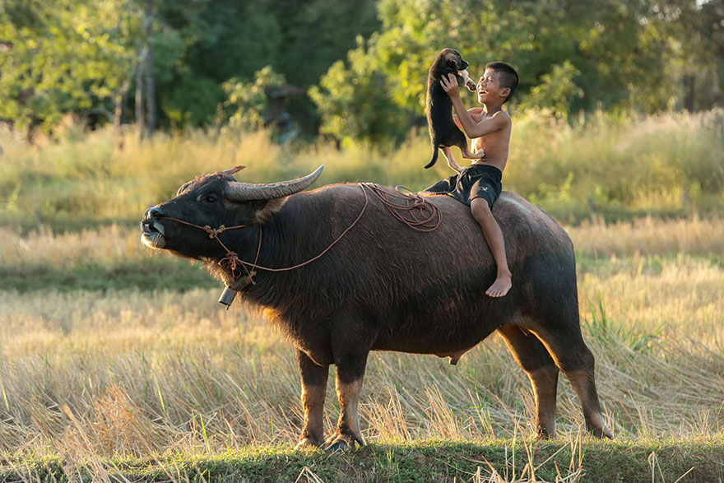
32 images magiques d’enfants du monde
THAILANDE
Lucienne

Slide 2
HEUREUX ENTRAIN DE JOUER
Peu importe leur environnement culturel, peu importe leur situation économique, les enfants trouveront toujours des façons imaginatives de s'amuser et de profiter des beautés de la nature.
Nous souhaitions donc partager avec vous ces 32 images magiques d'enfants du monde.
Cette série nous prouve également que les enfants n'ont pas forcément besoin d'avoir de super jouets technologiques pour être heureux et s'amuser (tablettes numériques, consoles de jeux, produits dérivés de grandes marques). Nous en savons quelque chose puisque pendant notre tour du monde, n'ayant pu prendre que peu de petits jouets pour Louanne (faute de place dans nos sacs à dos), celle ci s'est souvent accommodée d'objets du quotidien dont elle à détournée l'usage ou d'éléments trouvés dans la nature…
Une belle leçon de simplicité et de créativité pour nous adultes...

Slide 3
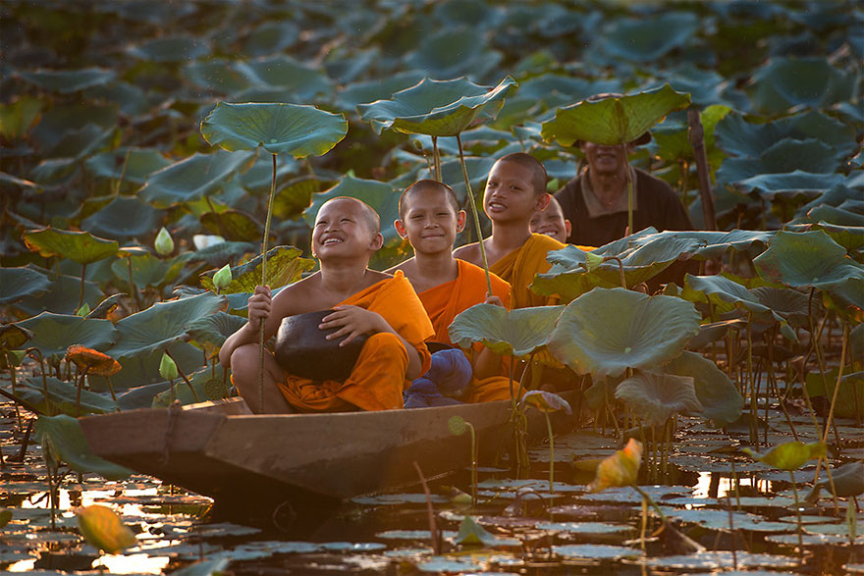

Slide 4
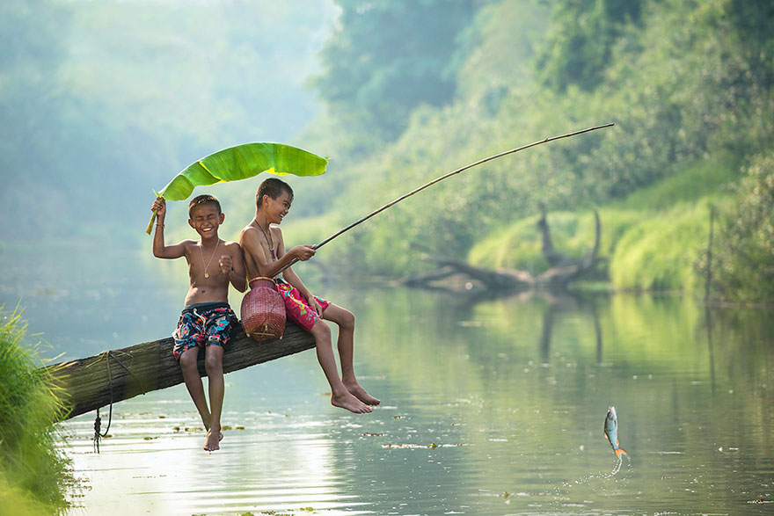

Slide 5
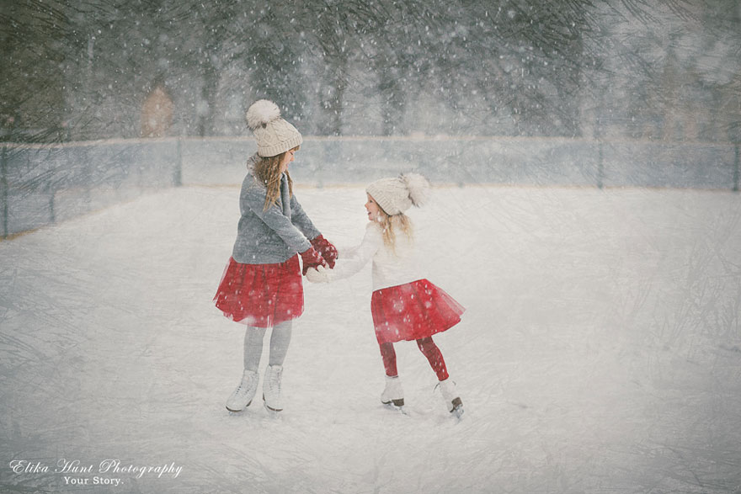
ESTONIE

Slide 6
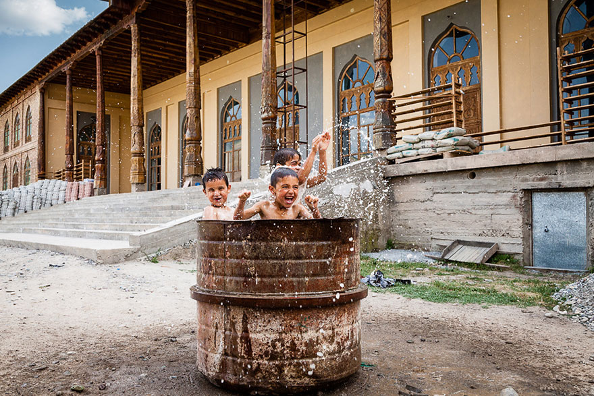
TAJIKISTAN

Slide 7
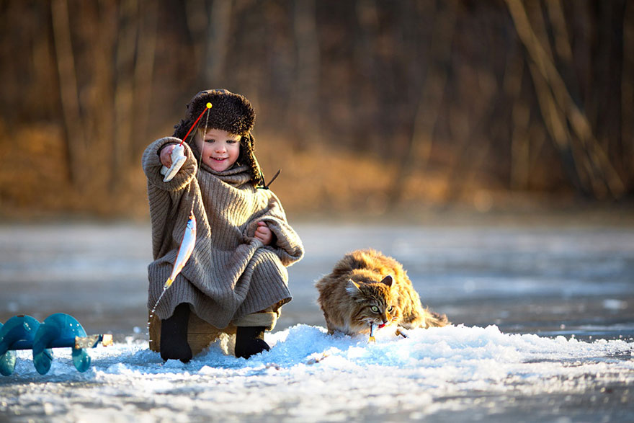
Russie

Slide 8
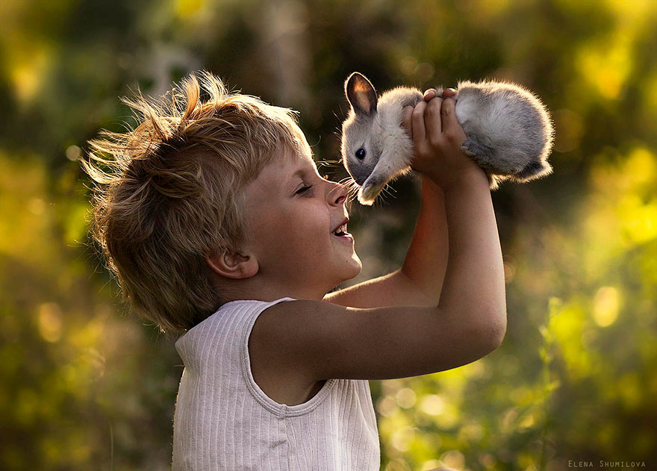

Slide 9
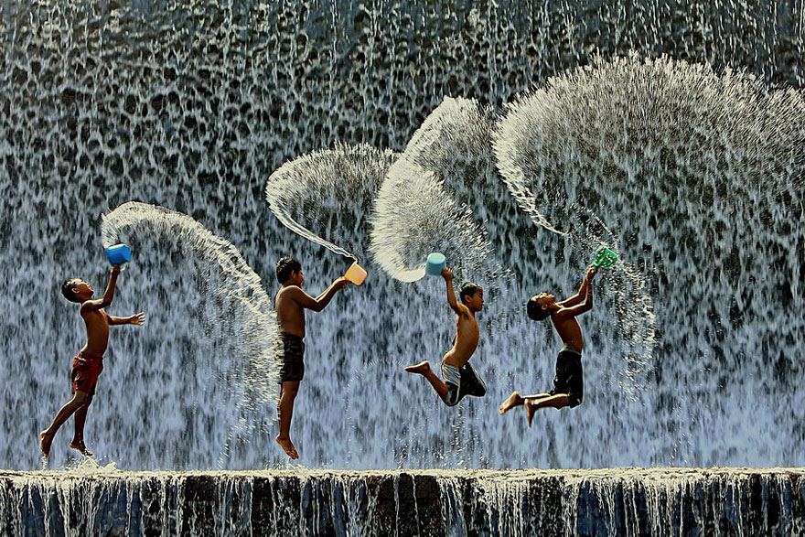
INDONESIE

Slide 10
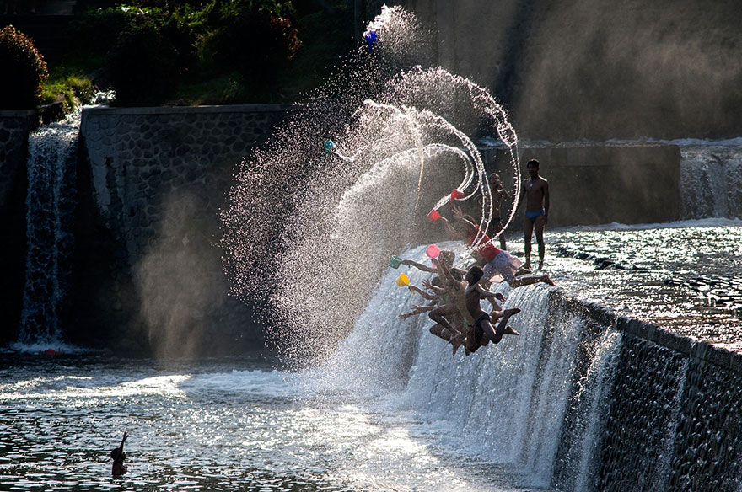

Slide 11
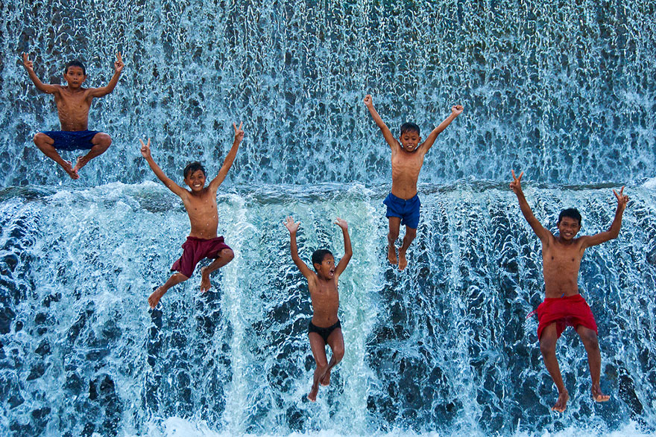

Slide 12
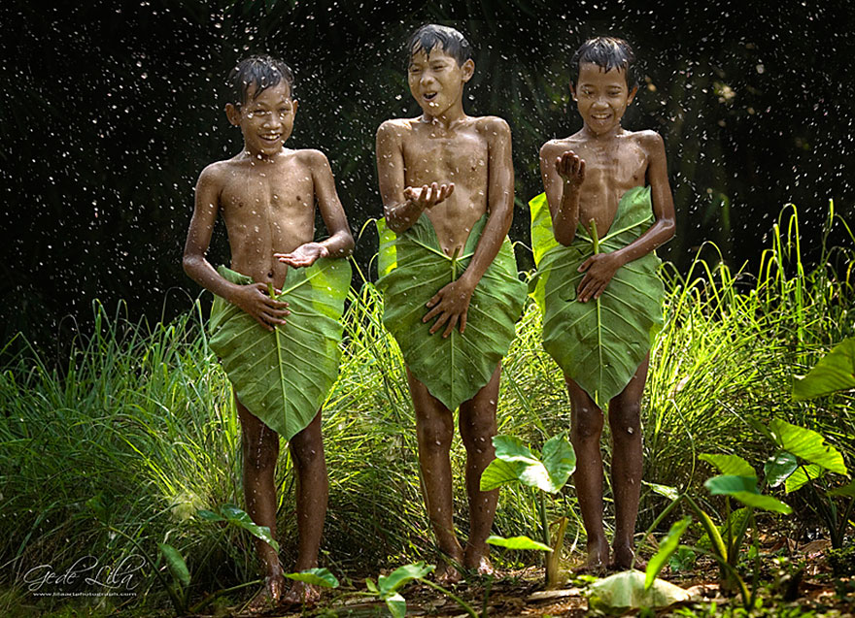

Slide 13
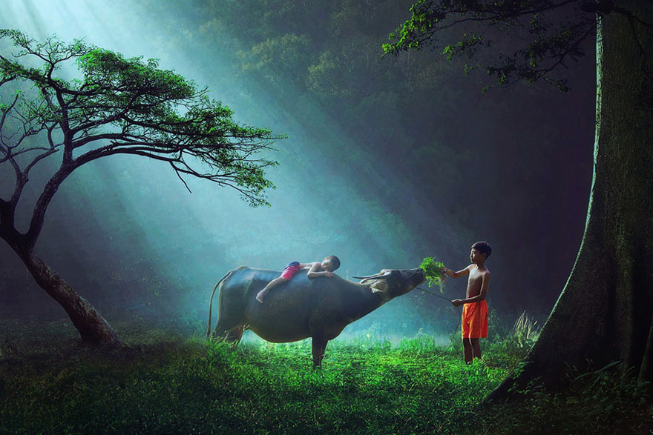

Slide 14
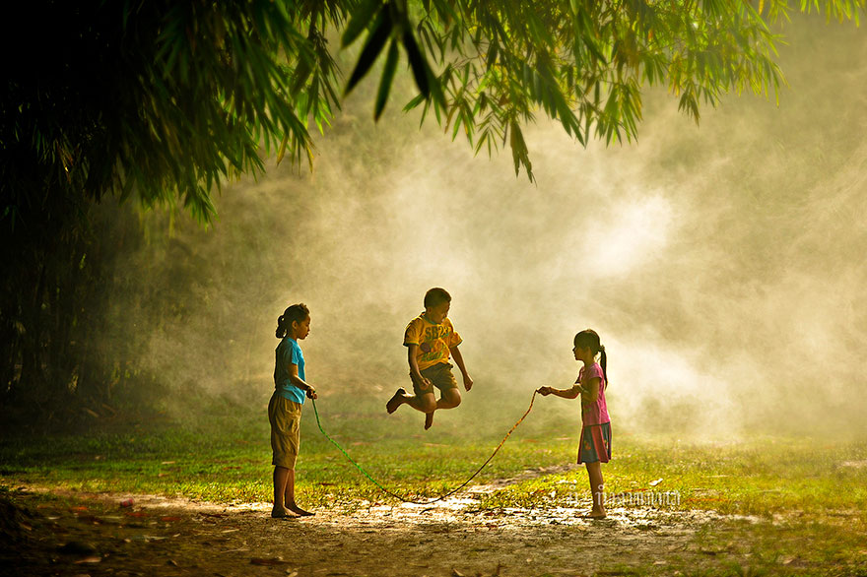

Slide 15
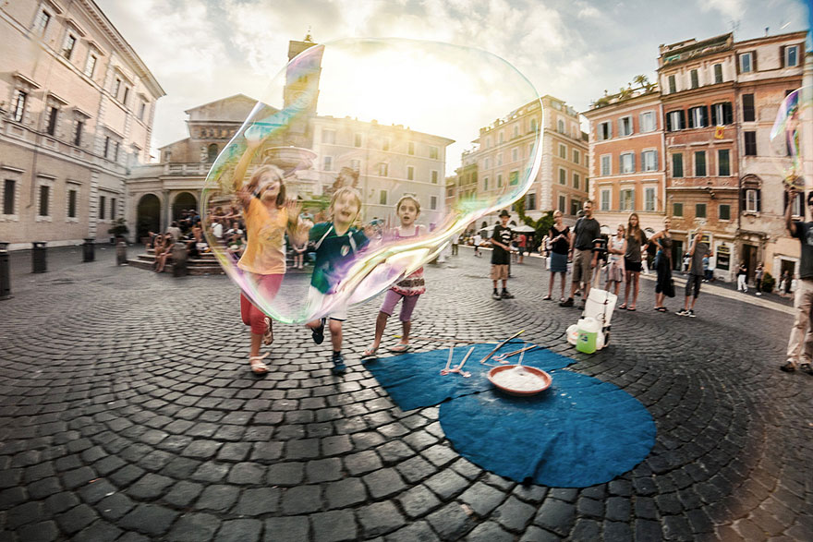
ITALIE

Slide 16
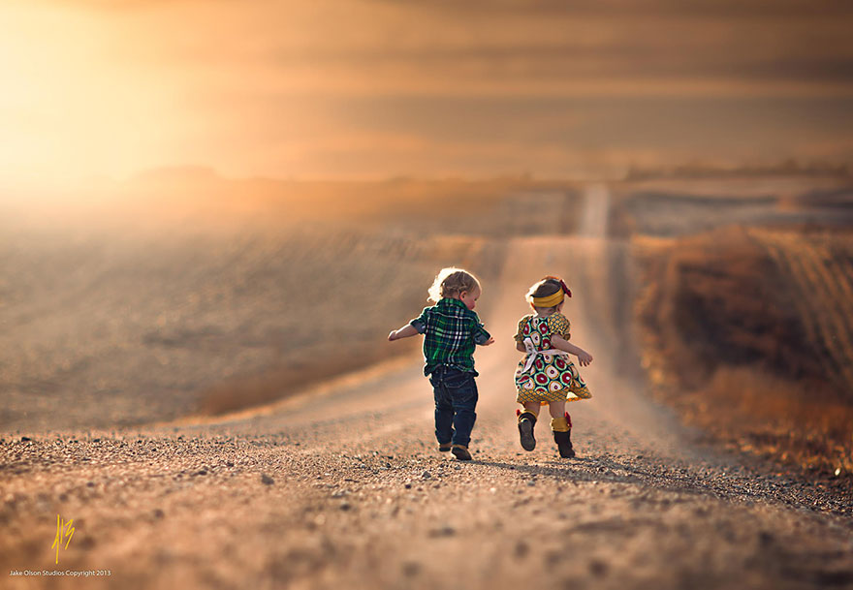
Etats Unis

Slide 17
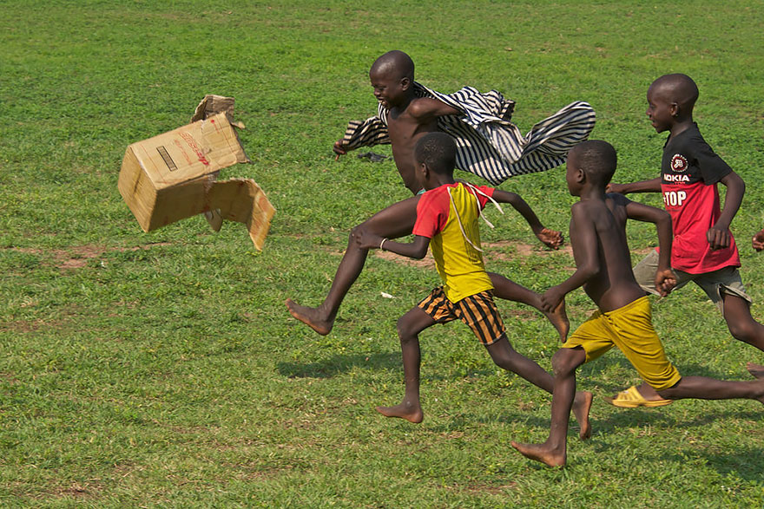
GANA

Slide 18
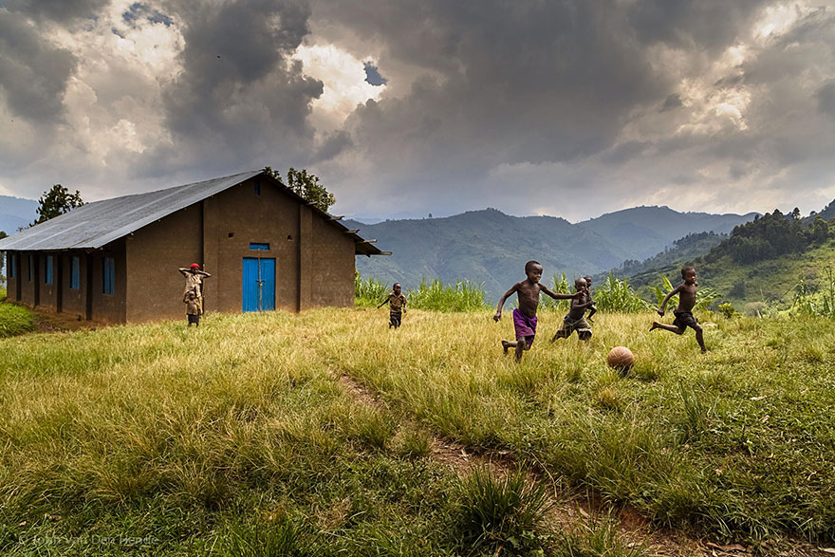
OUGANDA

Slide 19
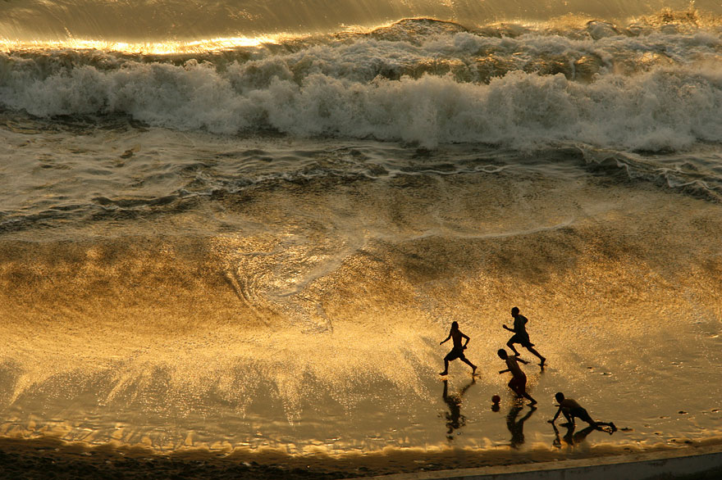
PEROU

Slide 20
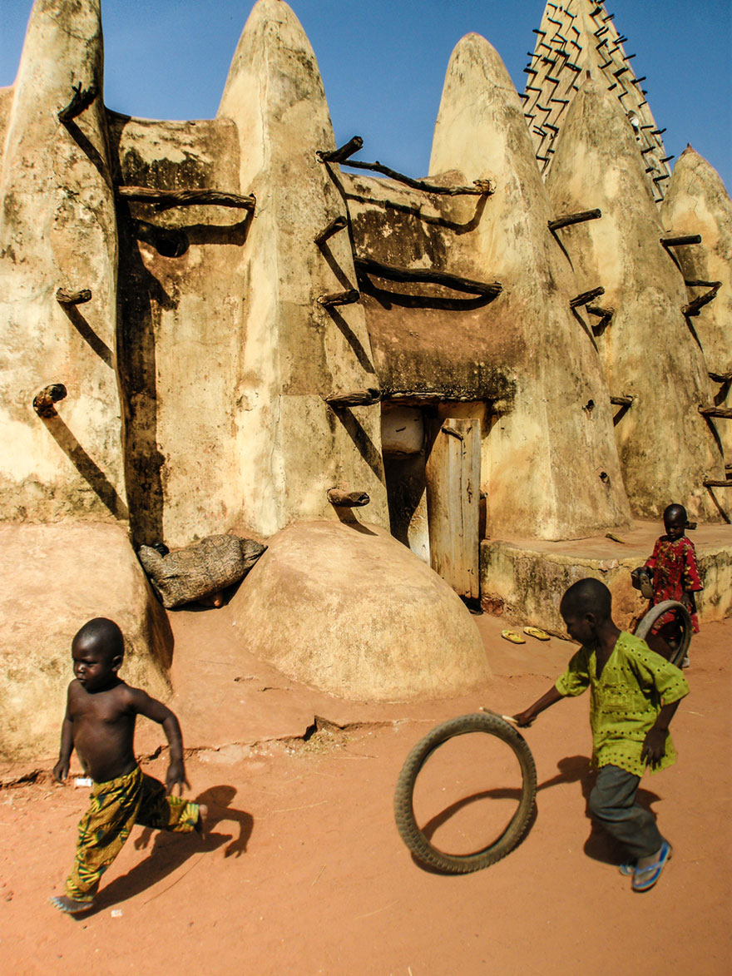
BURKINA FASSO

Slide 21
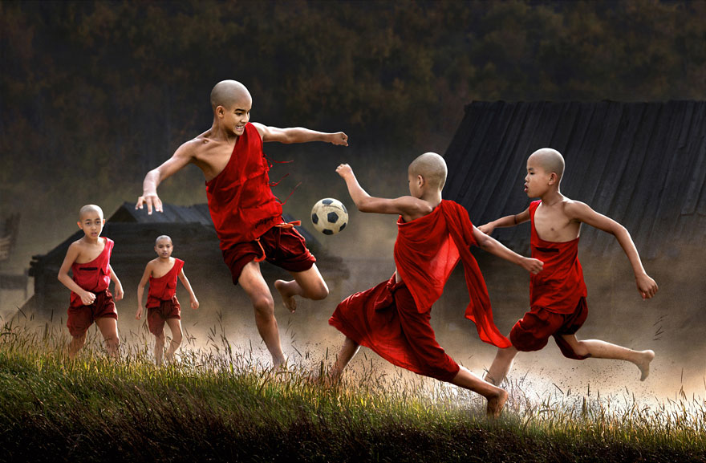
MYANMAR

Slide 22
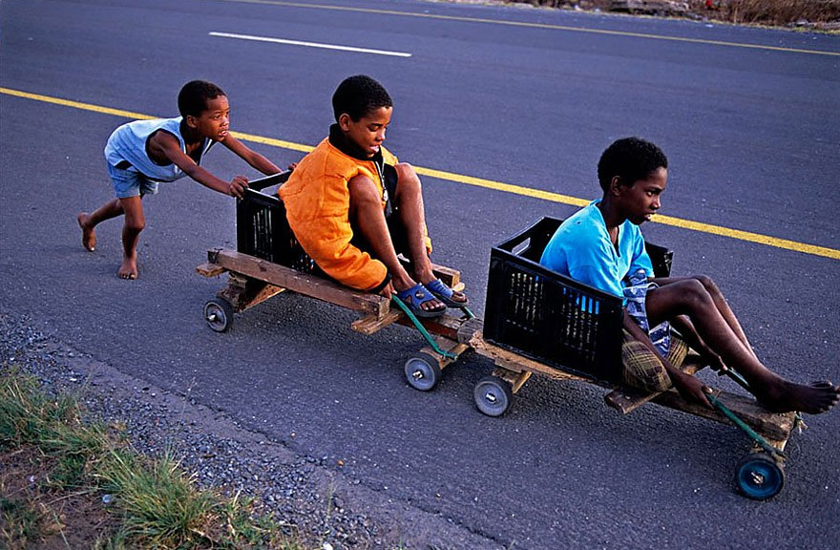
Afrique du Sud

Slide 23
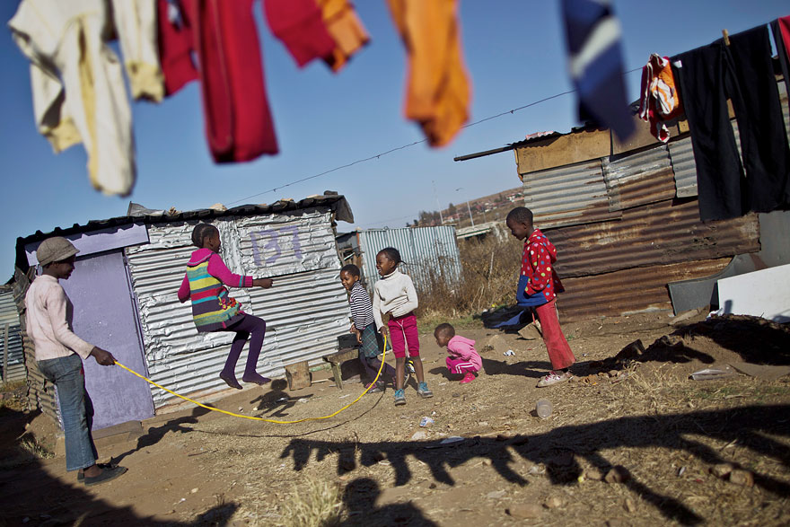

Slide 24
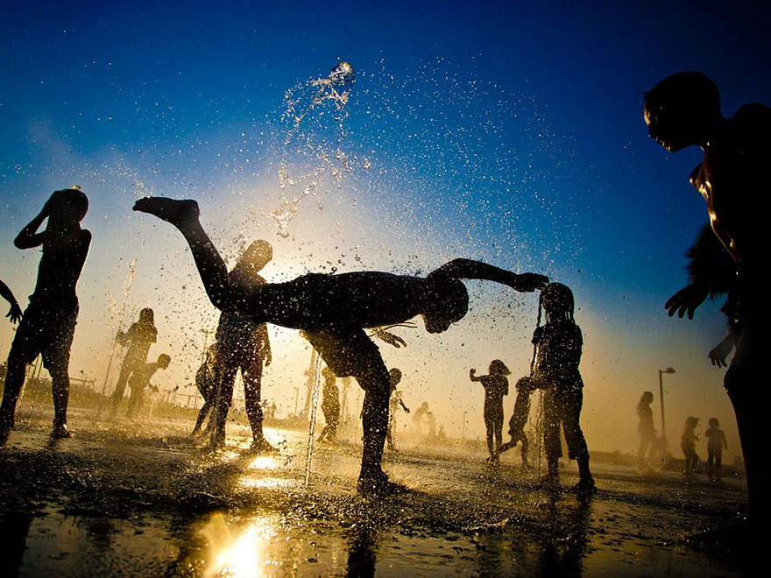
ISRAEL

Slide 25
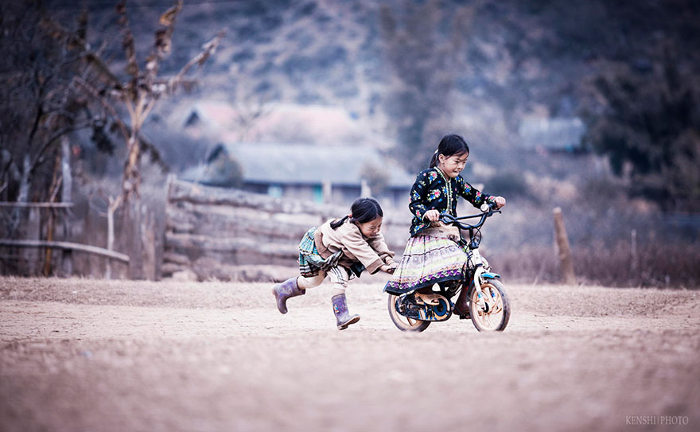
VIETNAM

Slide 26
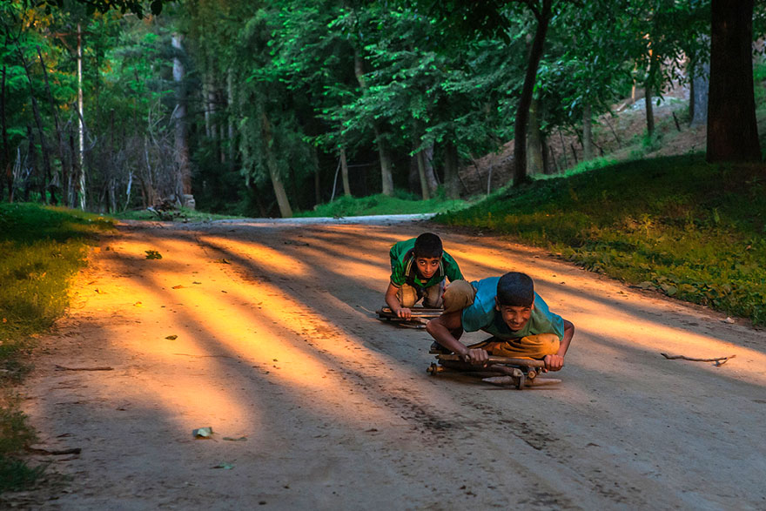
INDE

Slide 27
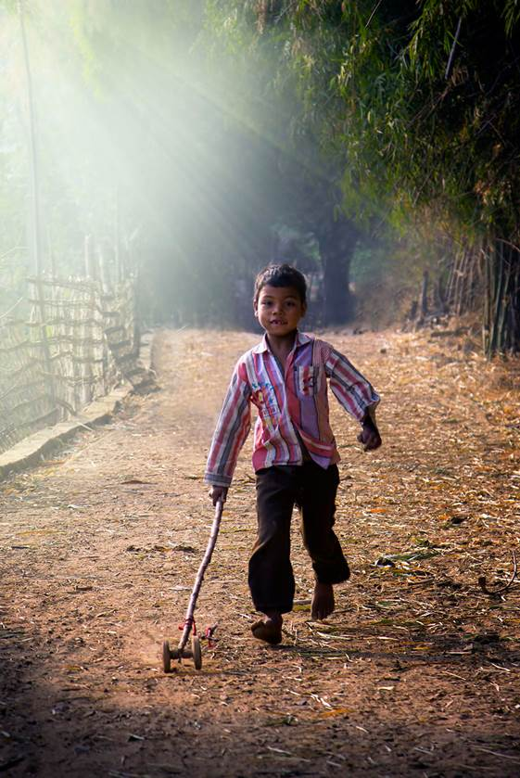
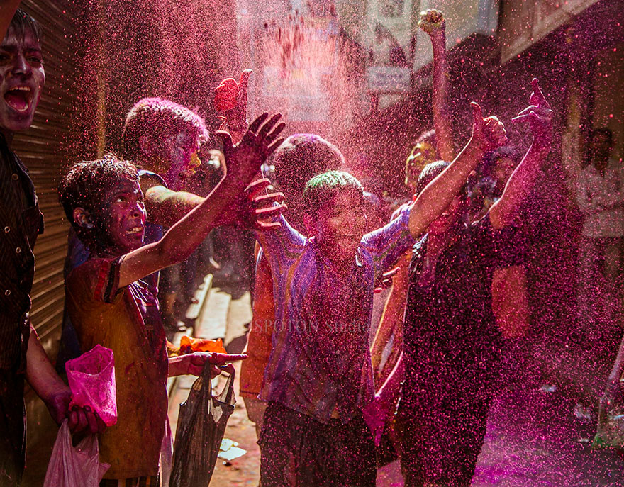

Slide 28
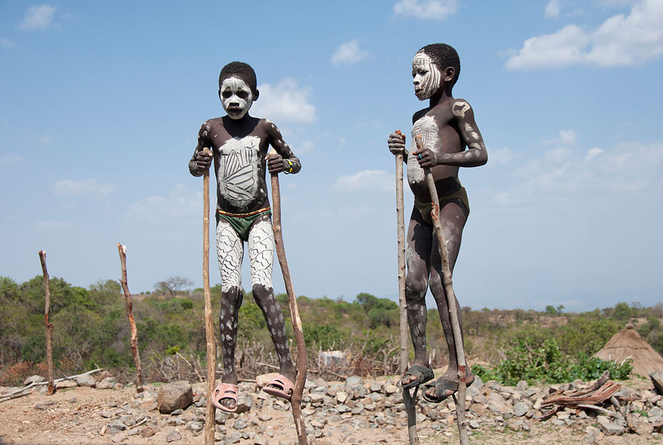
ETHIOPIE

Slide 29
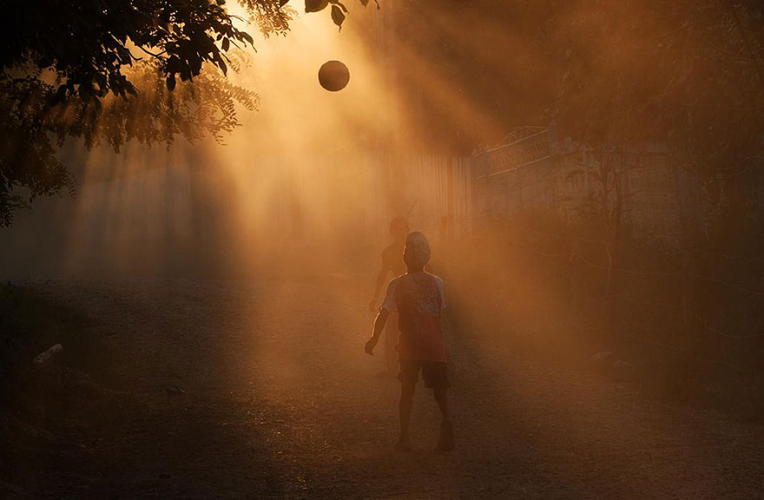
ROUMANIE

Slide 30
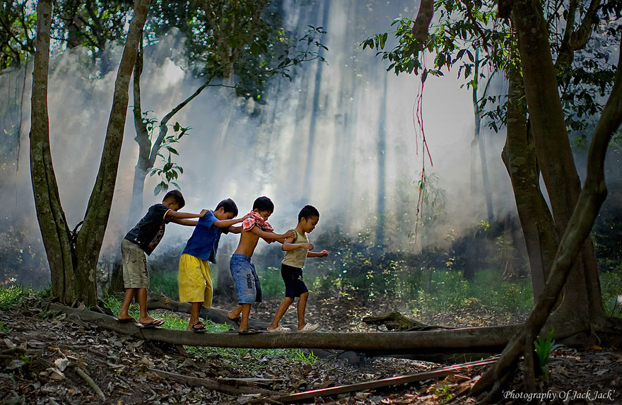

Slide 31
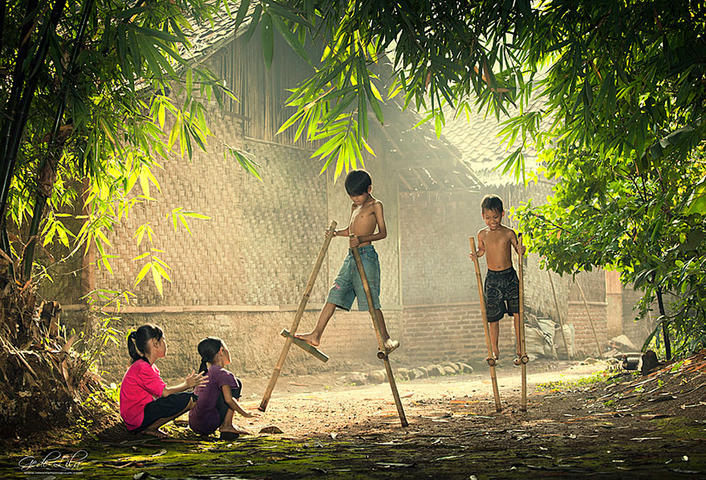

Slide 32
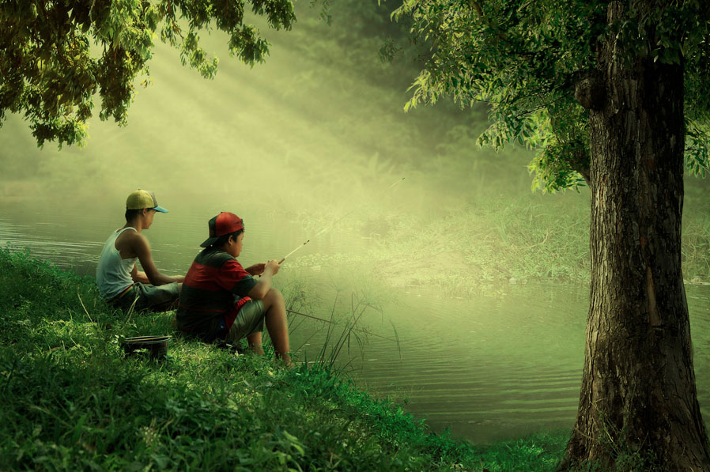

Slide 33

MES CREATIONS - Akia
http://akia.eklablog.fr/mes-creations-c29242728
Akia
http://www.ppsmania.fr/author/akia

